Slide 1
03
프로그램의 구조를 쌓는다! 제어문
03-1 if문
03-2 while문
03-3 for문

Slide 2
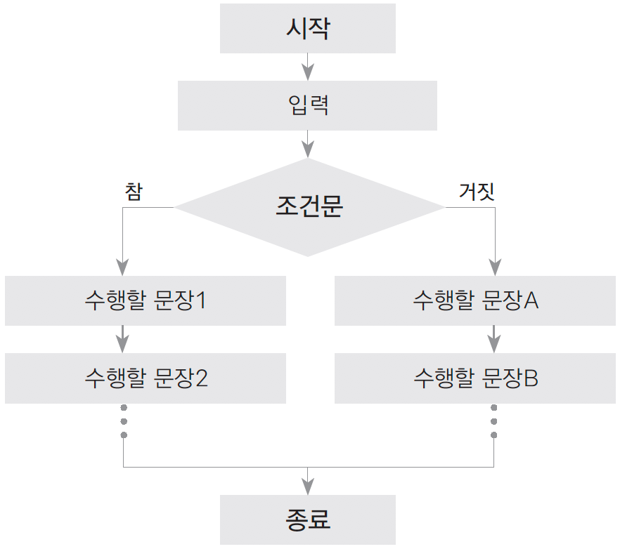
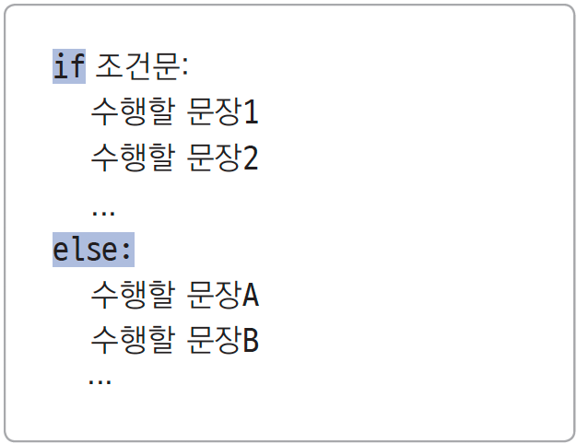
03-1 if문
if문 기본 구조
if와 else를 사용한 조건문의 기본 구조
조건문이 참이면 if 블록 수행
조건문이 거짓이면 else 블록 수행

Slide 3
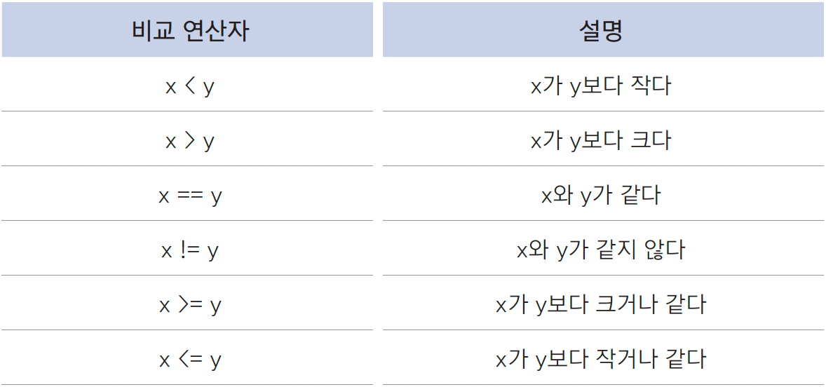
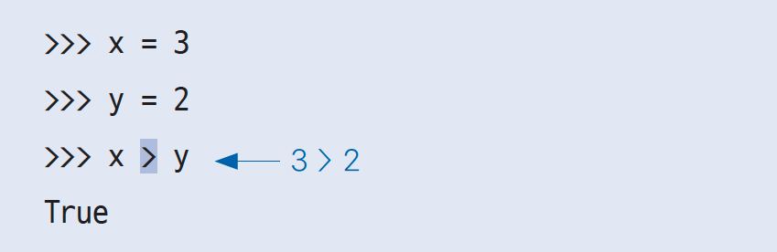
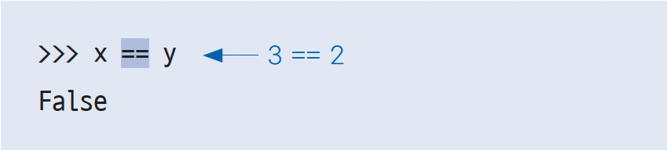
03-1 if문
비교 연산자
비교 연산자 사용 예시

Slide 4
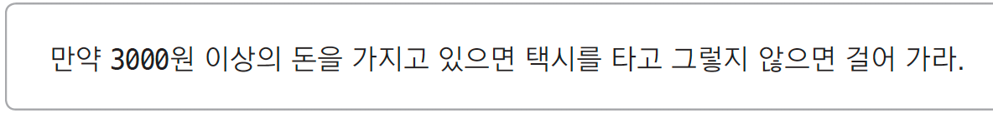

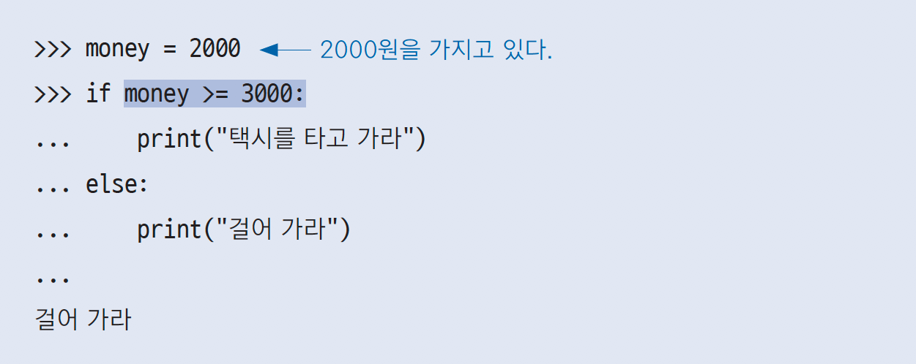
03-1 if문
비교 연산자
if 조건문에 비교 연산자를 사용하는 예시

Slide 5
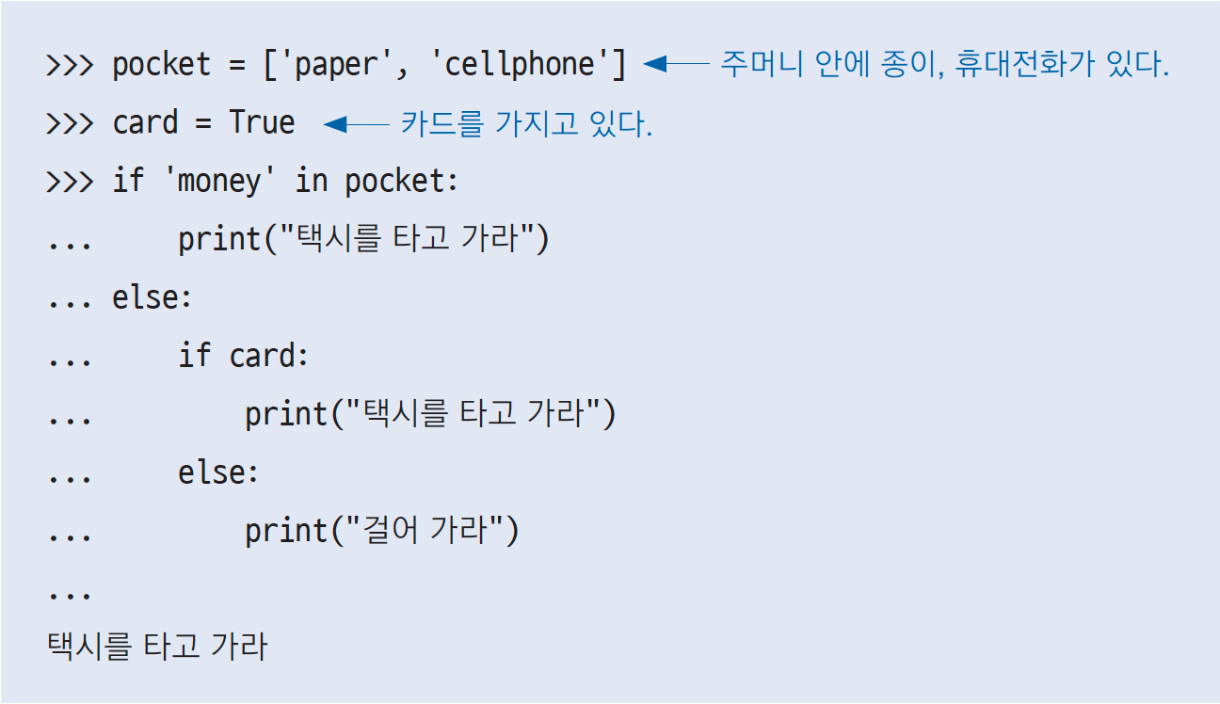
03-1 if문
elif 사용법
if와 else만으로는 조건 판단에 어려움이 있음
조건 판단하는 부분
주머니에 돈이 있는지 판단
주머니에 돈이 없으면, 주머니에 카드가 있는지 판단
if와 else만으로는 이해하기 어렵고 산만한 느낌
주머니에 돈이 있으면 택시를 타고,
주머니에 돈은 없지만 카드가 있으면 택시를 타고,
돈도 없고 카드도 없으면 걸어 가라.

Slide 6
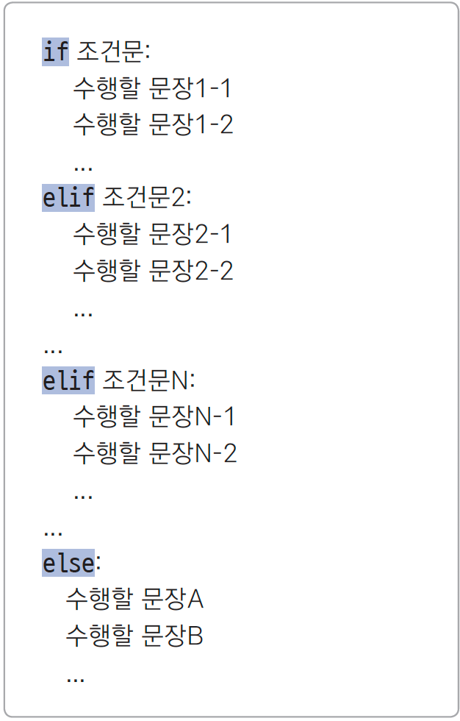
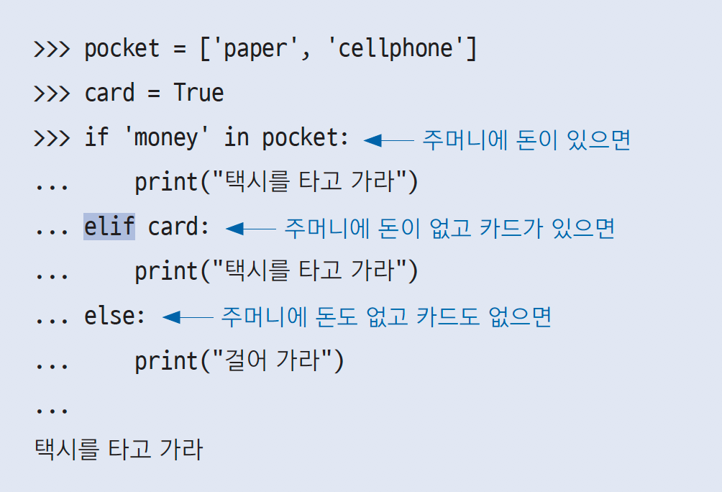
03-1 if문
elif 사용법
elif를 사용한다면?
elif는 이전 조건문이 거짓일 때 수행됨

Slide 7
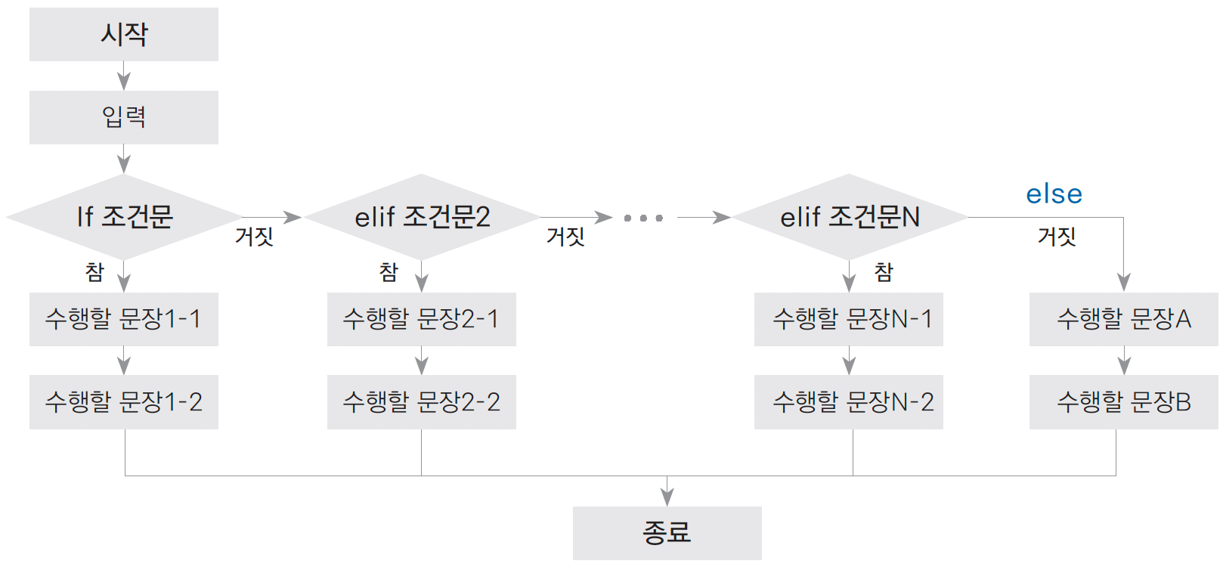
03-1 if문
elif 사용법
elif는 개수에 제한 없이 사용 가능

Slide 8
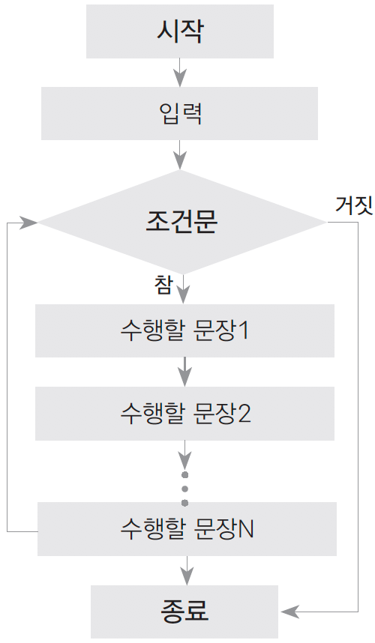
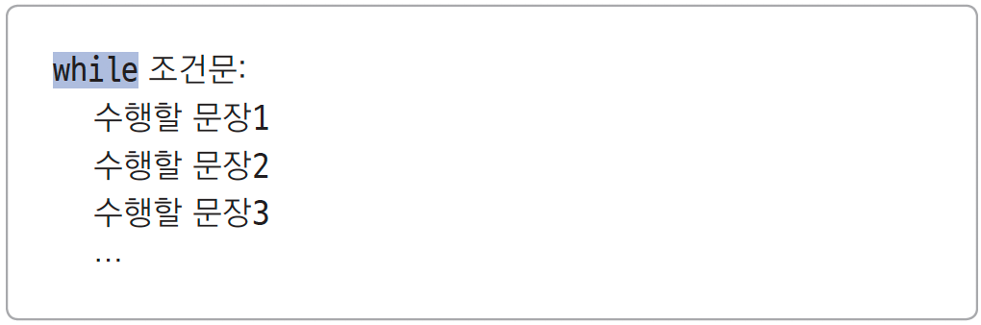
03-2 while문
while문 기본 구조
반복해서 문장을 수행해야 할 경우 while문 사용
반복문이라고도 부름
while문은 조건문이 참인 동안에 while문 아래 문장이 반복해서 수행됨

Slide 9
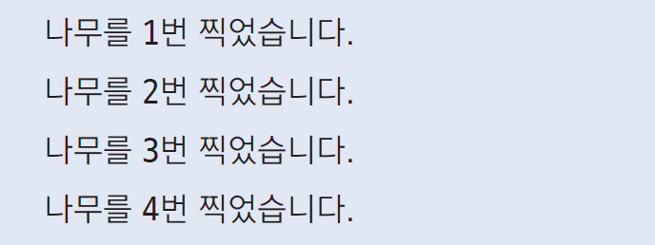
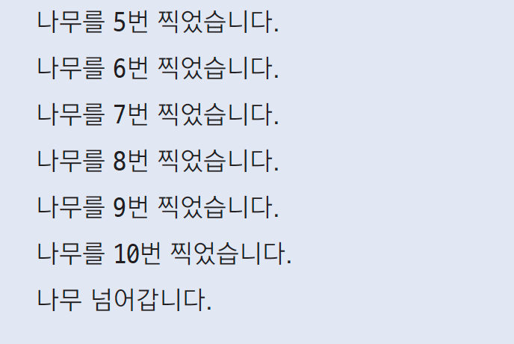
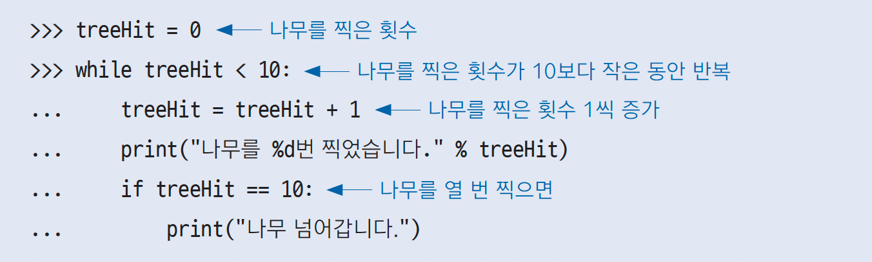
03-2 while문
while문 기본 구조
예제) ‘열 번 찍어 안 넘어가는 나무 없다’는 속담 구현
while문의 조건문은 treeHit < 10
treeHit이 10보다 작은 동안에 while문 안의 문장 반복 수행

Slide 10
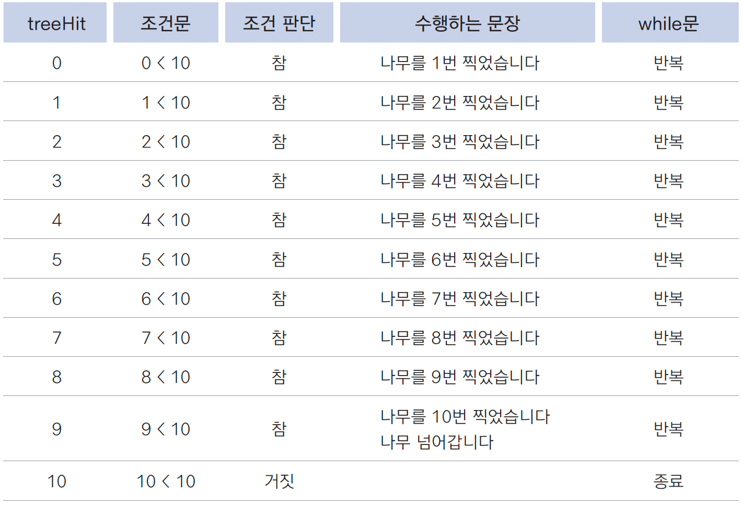
03-2 while문
while문 기본 구조
예제) ‘열 번 찍어 안 넘어가는 나무 없다’는 속담 구현
while문이 반복되는 과정

Slide 11
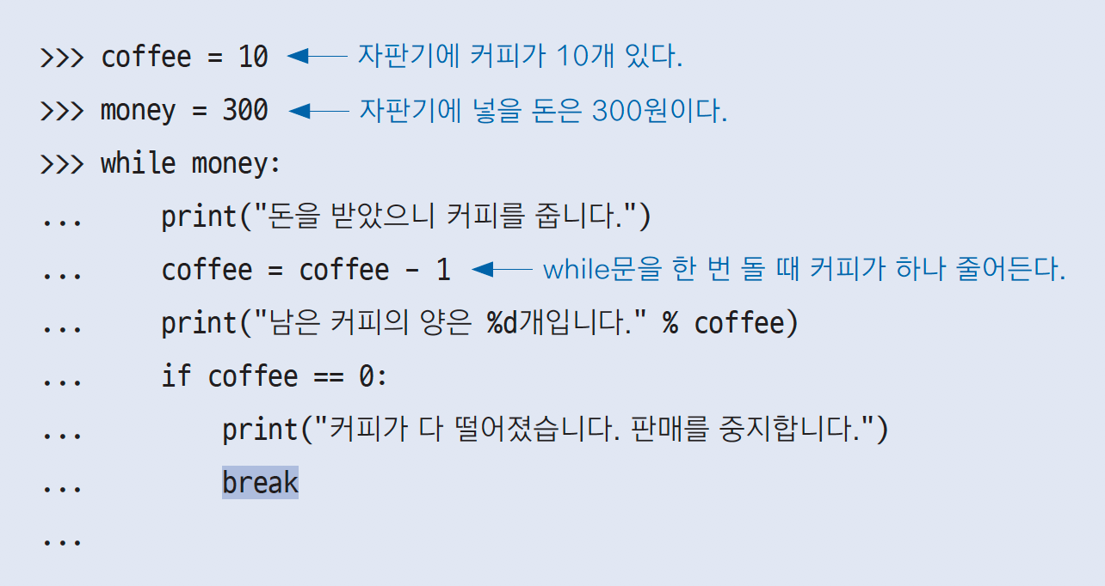
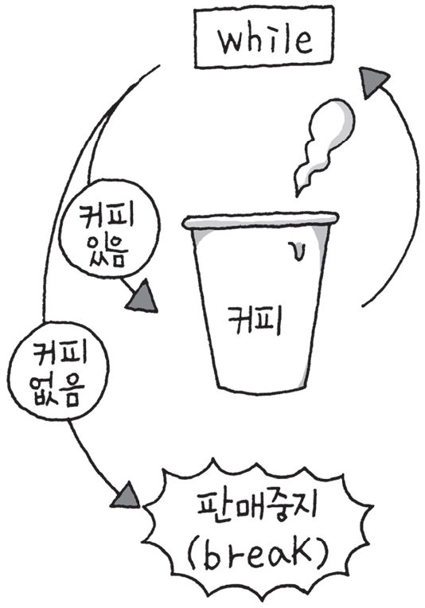
03-2 while문
break문
강제로 while문을 빠져나가야 할 때 사용
money가 300으로 고정되어 있어, while문의 조건문은 항상 참 → 무한 루프
break문 호출 시 while문 종료

Slide 12
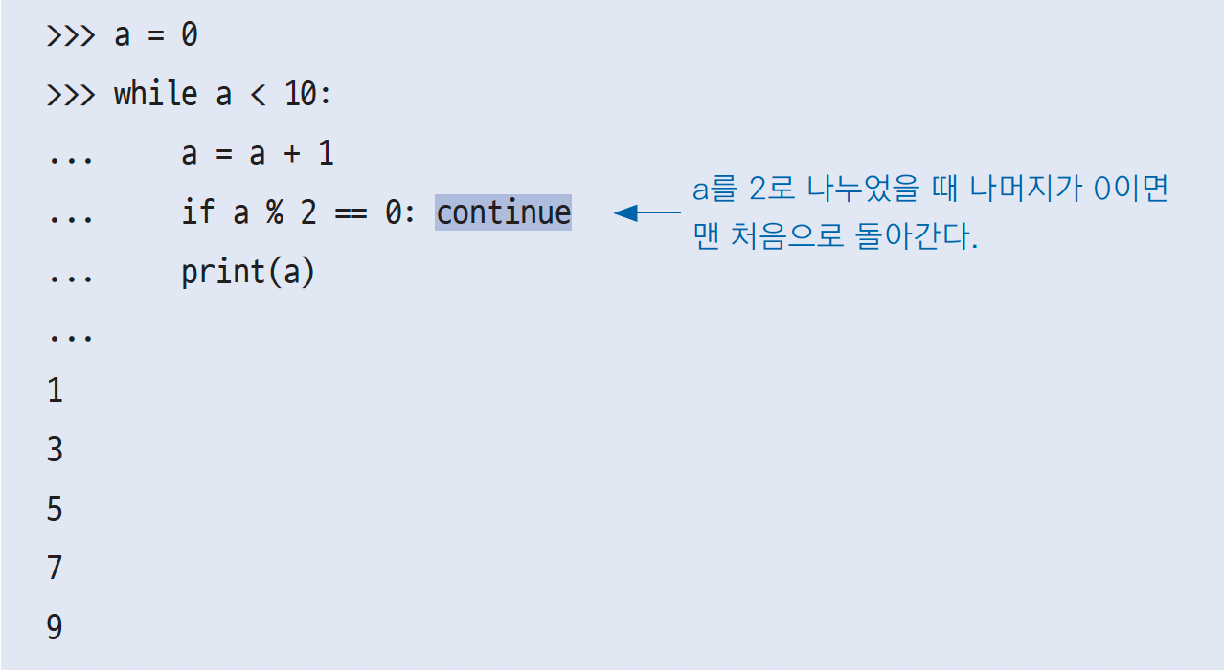
03-2 while문
continue문
while문을 빠져나가지 않고 while문의 맨 처음(조건문)으로 다시 돌아가야 할 때 사용
1부터 10까지의 숫자 중 홀수만 출력하는 예시
조건문이 참이 되는 경우 → a가 짝수
continue 문장 수행 시 while문의 맨 처음, 즉 조건문 a < 10으로 돌아감
따라서 a가 짝수이면 print(a)는 수행되지 않음

Slide 13
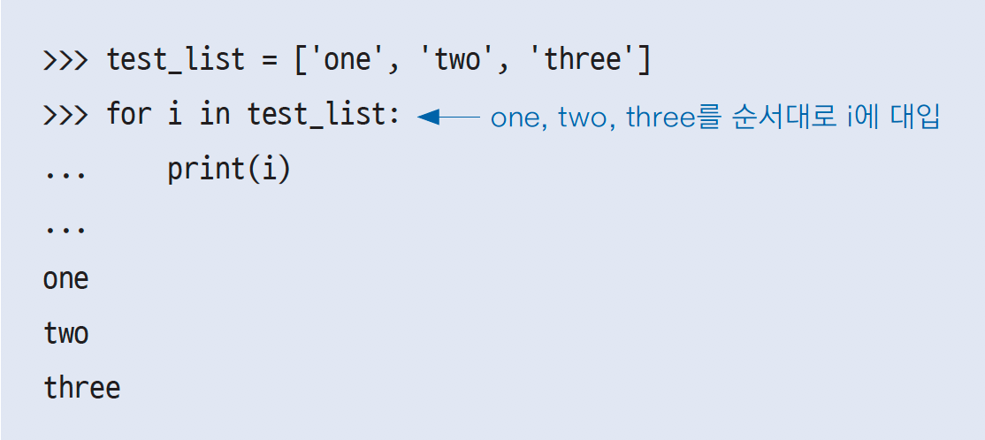
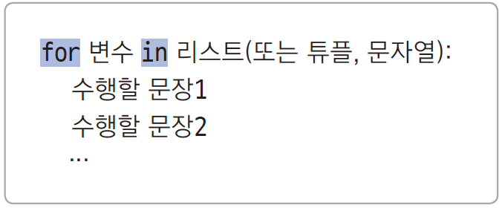
03-3 for문
for문의 기본 구조
for문
while문과 비슷한 반복문
리스트나 튜플, 문자열의 첫 번째 요소부터 마지막 요소까지 차례로 변수에 대입되어 ‘수행할 문장1’, ‘수행할 문장2’ 등이 수행됨

Slide 14
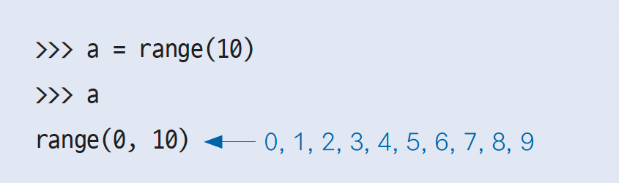
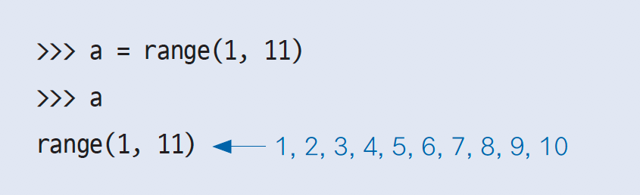
03-3 for문
range 함수 사용법
range( )
숫자 리스트를 자동으로 만들어주는 함수
range(10)은 0부터 10 미만의 숫자를 포함하는 range 객체를 만들어 준다.
range(a, b)
a: 시작 숫자
b: 끝 숫자 (반환 범위에 포함되지 않음)

Slide 15
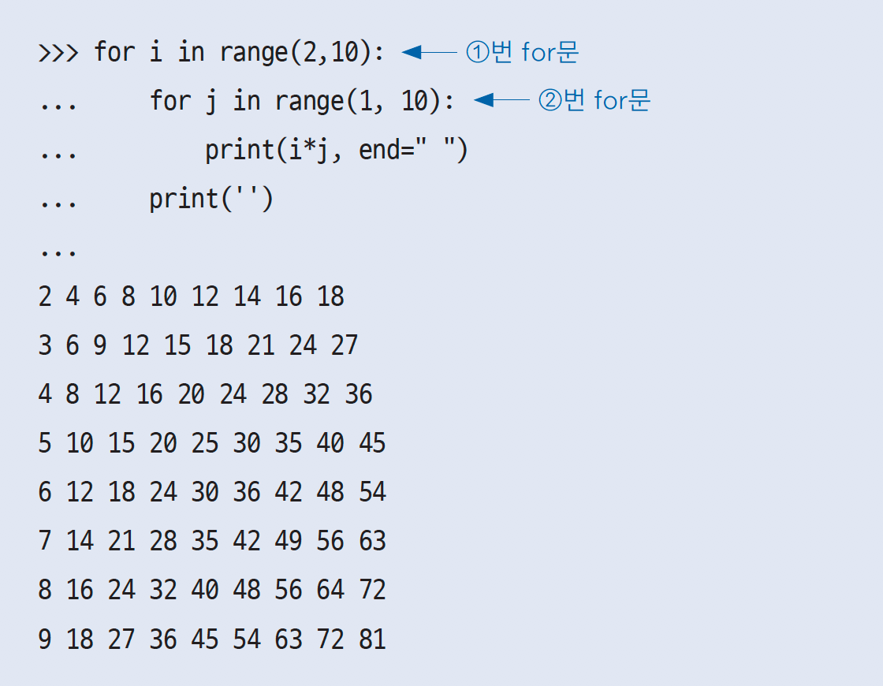
03-3 for문
구구단 만들기
①번 for문
2부터 9까지의 숫자(range(2, 10))가 차례로 i에 대입됨
②번 for문
1부터 9까지의 숫자(range(1, 10))가 차례로 j에 대입됨
print(i*j) 수행

Slide 16
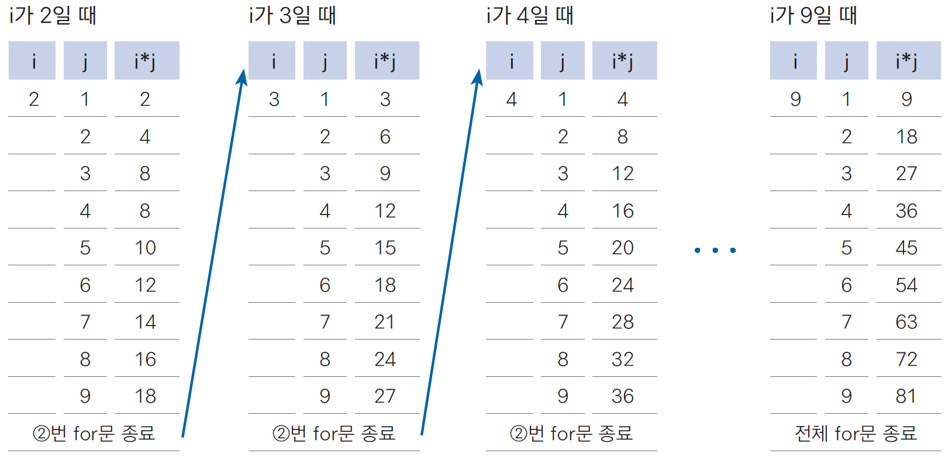
03-3 for문
구구단 만들기

Slide 17
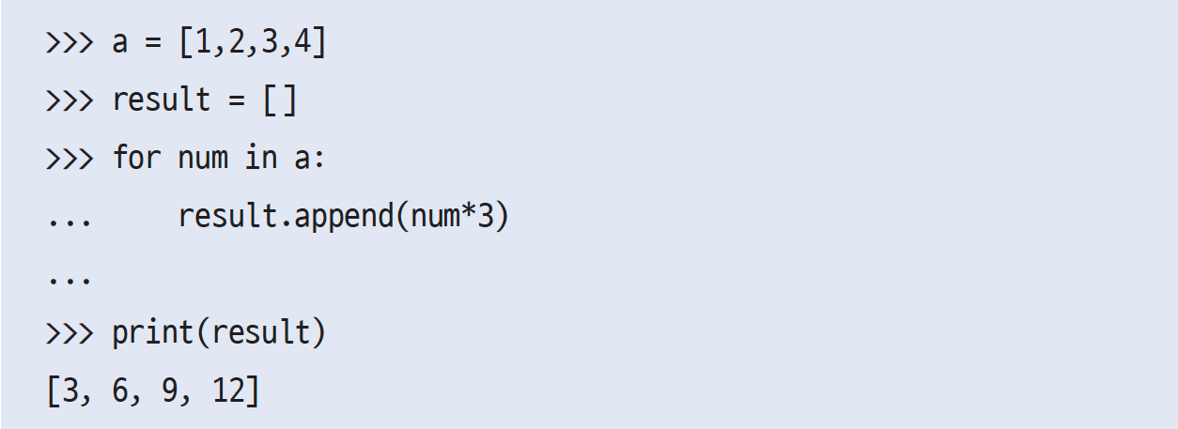
03-3 for문
리스트 내포 사용법
리스트 내포(List comprehension)
리스트 안에 for문 포함하기
예제 1
a 리스트의 각 항목에 3을 곱한 결과를 result 리스트에 담는 예제

Slide 18
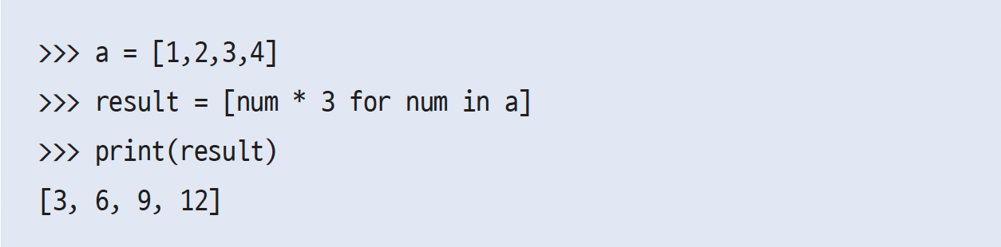
03-3 for문
리스트 내포 사용법
리스트 내포(List comprehension)
리스트 안에 for문 포함하기
예제 2
예제 1을 리스트 내포를 사용하도록 수정

Slide 19
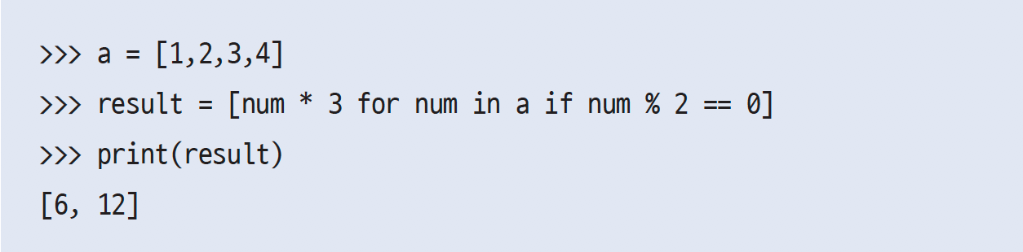
03-3 for문
리스트 내포 사용법
리스트 내포(List comprehension)
리스트 안에 for문 포함하기
예제 3
리스트 내포 안에 ‘if 조건’ 사용 가능
[1, 2, 3, 4] 중에서 짝수에만 3을 곱하여 담도록 수정

Slide 20
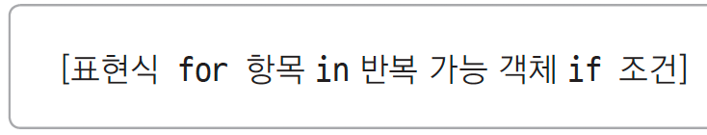
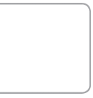
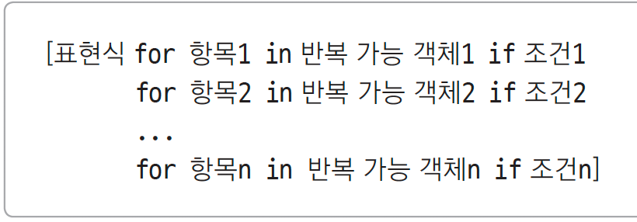
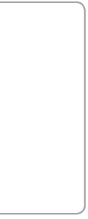
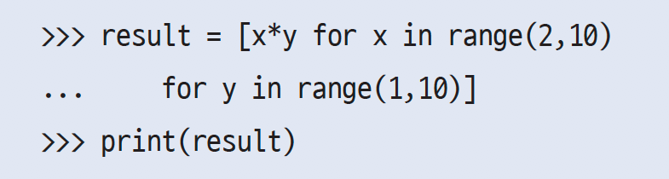
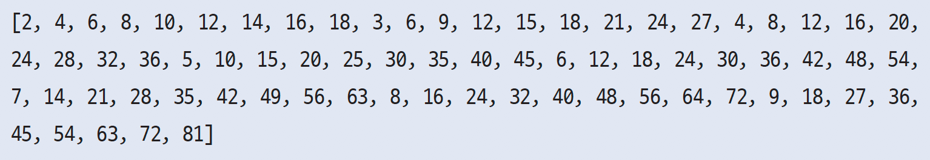
03-3 for문
리스트 내포 사용법
리스트 내포의 일반 문법
’if 조건’ 부분은 생략 가능
구구단의 모든 결과를 리스트로 담는 리스트 내포 예제
for문 2개 이상 사용 가능

Slide 21
감사합니다
“Life is too short,
You need Python!”
인생은 너무 짧으니,
파이썬이 필요해!

